Slide 1
Презентация: 10 группа
Воспитатель: Павлушина Г.М.

Slide 2
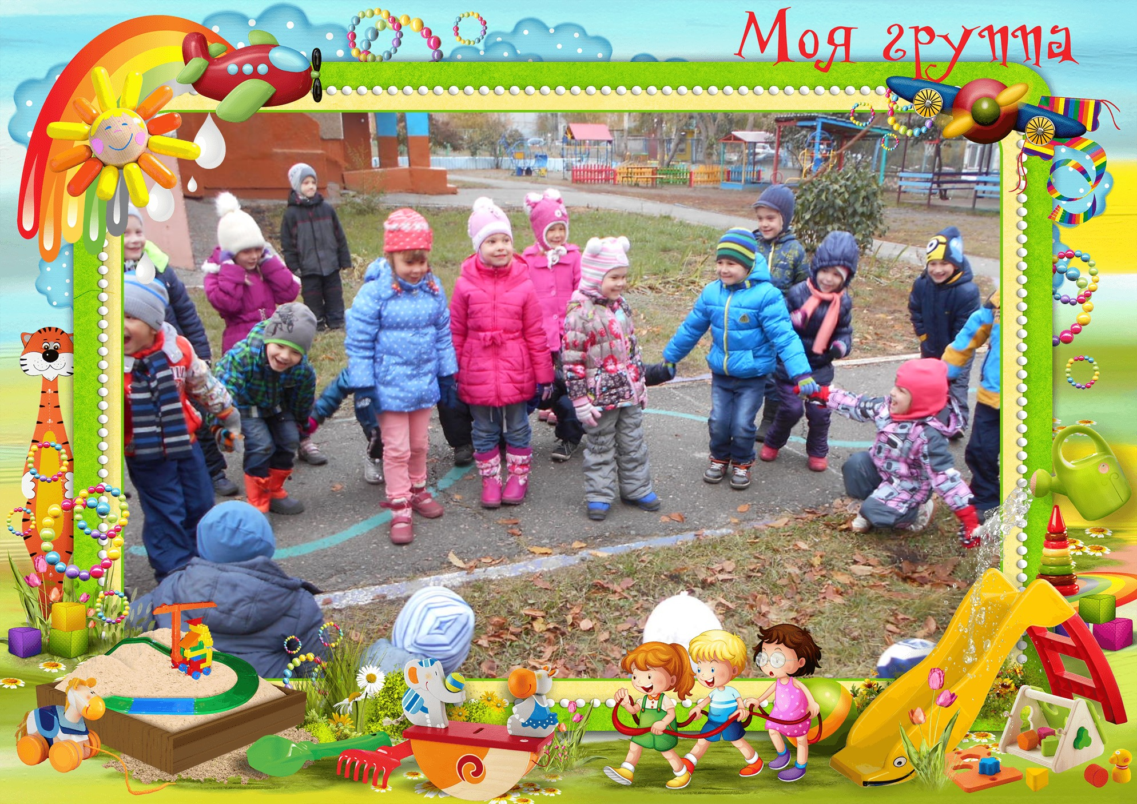

Slide 4
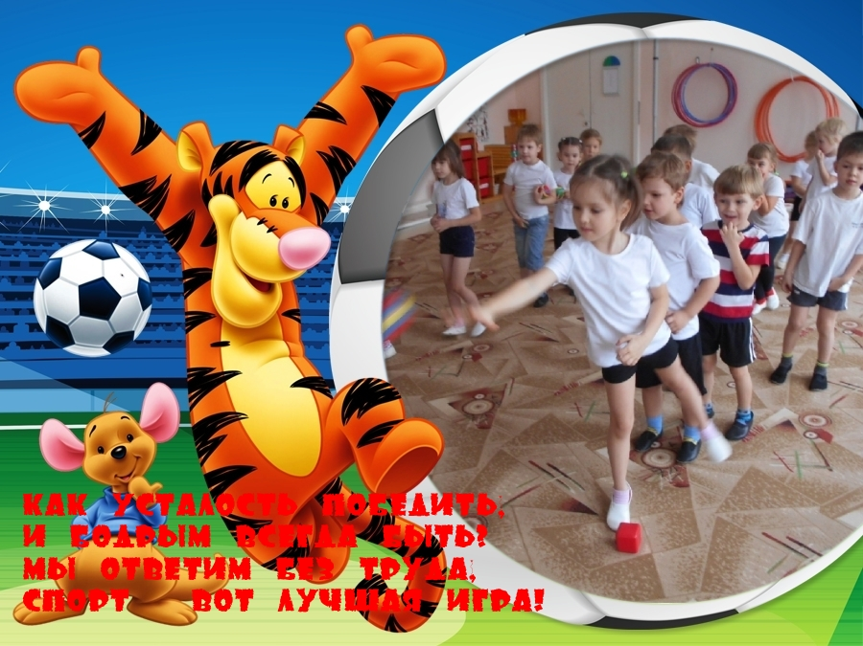

Slide 14
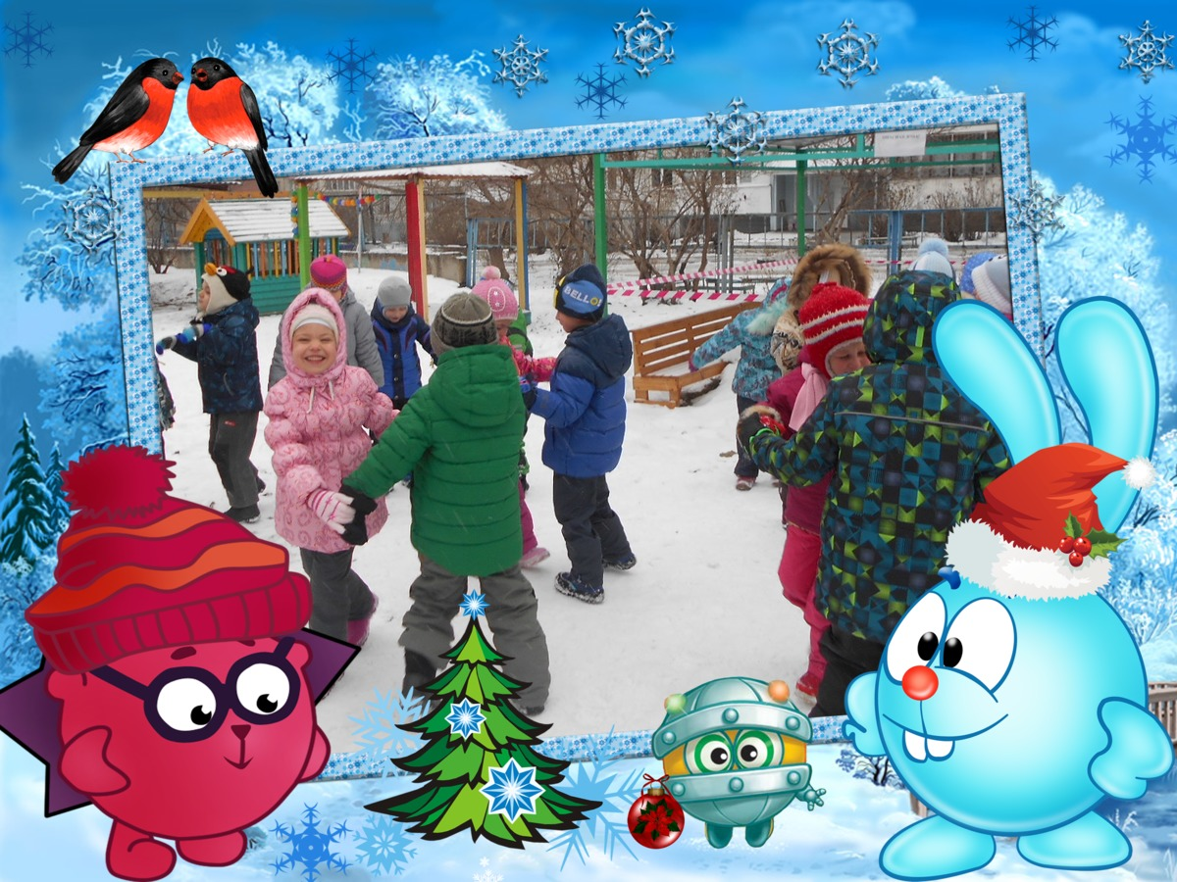

Slide 16
Спасибо за внимание!!!

